Slide 1


Chào mừng các em đến với tiết Tiếng Việt - Lớp 2

Slide 2


Tiếng Việt
Luyện tập: Mở rộng vốn từ về đồ chơi; Dấu phẩy

Slide 3
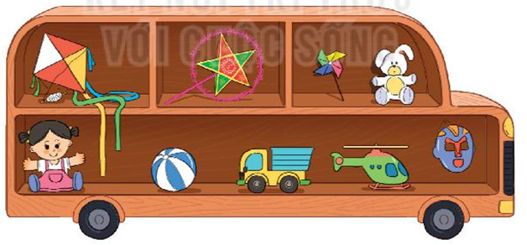
1. Giới thiệu về 1 đồ chơi có trong hình theo mẫu sau:
Đồ chơi
Đặc điểm
Quả bóng
màu xanh pha trắng

Slide 4
1. Giới thiệu về 1 đồ chơi có trong hình theo mẫu sau:
Đồ chơi
Đặc điểm
Cái diều
có màu xanh, đỏ, trắng, vàng

Slide 5
1. Giới thiệu về 1 đồ chơi có trong hình theo mẫu sau:
Đồ chơi
Đặc điểm
Chiếc đèn ông sao
có nhiều màu sắc

Slide 6
1. Giới thiệu về 1 đồ chơi có trong hình theo mẫu sau:
Đồ chơi
Đặc điểm
Chong chóng
hình bông hoa bốn cánh.

Slide 7
1. Giới thiệu về 1 đồ chơi có trong hình theo mẫu sau:
Đồ chơi
Đặc điểm
Thỏ bông
màu trắng pha vàng

Slide 8
1. Giới thiệu về 1 đồ chơi có trong hình theo mẫu sau:
Đồ chơi
Đặc điểm
Búp bê
buộc tóc rất xinh.

Slide 9
1. Giới thiệu về 1 đồ chơi có trong hình theo mẫu sau:
Đồ chơi
Đặc điểm
Ô tô
làm bằng nhựa cứng có màu xanh và màu vàng.

Slide 10
1. Giới thiệu về 1 đồ chơi có trong hình theo mẫu sau:
Đồ chơi
Đặc điểm
Máy bay
nhỏ nhắn có màu xanh lá.

Slide 11
1. Giới thiệu về 1 đồ chơi có trong hình theo mẫu sau:
Đồ chơi
Đặc điểm
Mặt nạ
làm bằng nhựa.

Slide 12
2. Cần đặt dấu phẩy vào vị trí nào trong mỗi câu sau?
M: Chú thỏ bông rất mềm mại, dễ thương.
a. Em thích đồ chơi ô tô máy bay.
,
,
b. Bố dạy em làm đèn ông sao diều giấy.
,
c. Các bạn đá bóng đá cầu nhảy dây trên sân trường.
,

Slide 13
3. Cần đặt dấu phẩy vào vị trí nào trong câu in nghiêng?
Hôm nay là sinh nhật của Chi. Chi nhận được bao nhiêu là quà: búp bê hộp đựng bút đồng hồ báo thức và chiếc nơ hồng. Chi rất vui và cảm động.
,
,

Slide 14



















Hẹn gặp lại các bạn ở bài sau nhé

